Slide 1
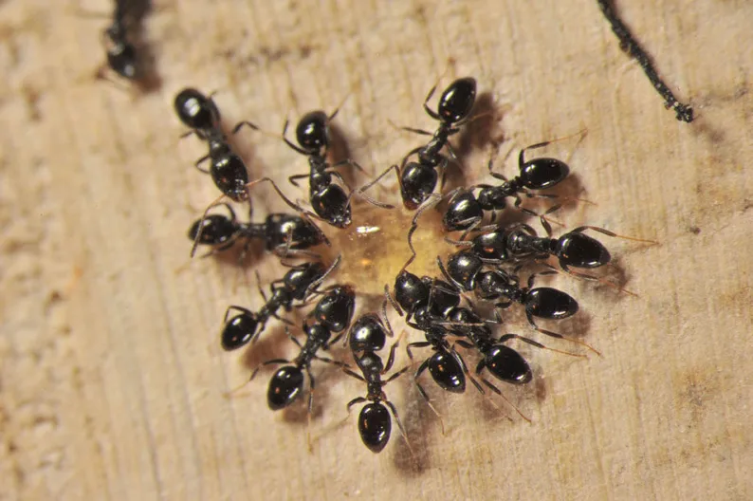
«КАК МУРАВЬИ НАХОДЯТ ДОРОГУ ДОМОЙ?»
по
по по

Slide 2
Подготовил
ученик 9 класса
МБОУ СОШ с.Сурх-Дигора
Хамицаев Артем
Руководитель
Авсанова Виктория Артуровна

Slide 3
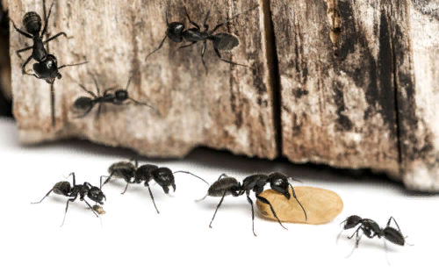
Многим интересно знать, как муравьи находят дорогу домой. Ведь они такие маленькие, а мир такой большой и постоянно меняющийся. Все понятно, когда фуражиры выстраиваются друг за другом в цепочку. В этом случае с тропы не собьешься. А вот что делает муравей, если он остался один, а в муравейник вернуться нужно?
Муравьи обладают развитыми органами чувств, что является обязательным условием жизни в двух средах — под землей и на земле. Сложные ходы в муравейнике, дальние переходы за кормом, коллективный образ жизни — все это требует от муравьев быстрой реакции, хорошей памяти, слаженных действий и заботы друг о друге.
Для муравьев, не обладающих вербальным общением, химический язык является самым главным источником информации.

Slide 4
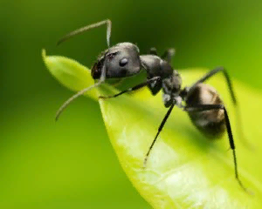
Ориентируются в пространстве и находят дорогу к дому муравьи с помощью:
ИСПОЛЬЗОВАНИЯ СОЛНЦА КАК УНИВЕРСАЛЬНОГО ОРИЕНТИРА;
ФИКСАЦИИ В ПАМЯТИ ВСЕХ ПРЕДМЕТОВ, ПОПАДАЮЩИХСЯ НА ПУТИ;
ИСПОЛЬЗОВАНИЯ ХИМИЧЕСКИХ МЕТОК НА ТРОПЕ;
ОТСЧИТЫВАНИЯ КОЛИЧЕСТВА ШАГОВ ДЛЯ ОЦЕНКИ ПРОЙДЕННОГО РАССТОЯНИЯ:
ОРИЕНТАЦИИ ПО МАГНИТНЫМ ПОЛЯМ.
Этот перечень многие ученые считают далеко не полным, но единственно известным. Вполне возможно, что эти насекомые пользуются неизвестными нам органами чувств и ориентирами. Легко изучать строение и химический состав организма, а вот познать в тонкостях поведение общественных насекомых очень сложно.

Slide 5
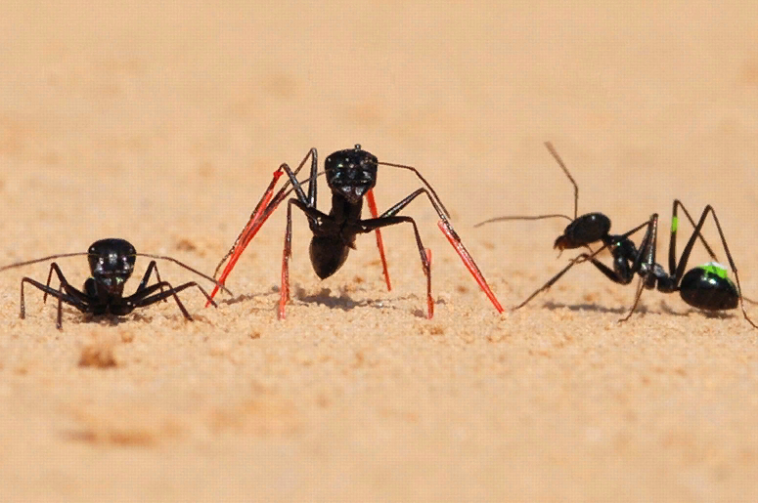
Найти свой дом по запаховым меткам — что может быть проще. Химическую информацию о себе оставляют все. Это индивидуальный запах, который может распознать каждое животное, обладающее хорошим обонянием. Именно так ищут свою добычу все псовые и кошачьи.
Муравьи, конечно, оставляют на тропе запах своего тела. Однако, каждый муравей пахнет, прежде всего, своим муравейником. По этим индивидуальным меткам любая особь из данного муравейника может найти как своего собрата, так и свой дом.
По метке, оставленной на земле, они могут определить давность следа и состояние муравья. Так что химическая метка, оставленная одним муравьем, поможет отыскать свой дом всем остальным муравьям этой семьи.

Slide 6
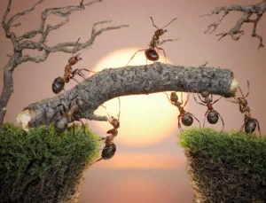
Зрение у муравьев хорошее, но оно сильно отличается от человеческого. Ориентация по Солнцу для них — это не зрительная фиксация светила, а определение источника максимально интенсивного освещения.
Механизм ориентации по Солнцу очень прост — если утром колонна фуражиров все время двигалась прямо на солнце, то к вечеру, повернув назад, нужно двигаться опять прямо на солнце.
Механизм ориентации по Солнцу очень прост — если утром колонна фуражиров все время двигалась прямо на солнце, то к вечеру, повернув назад, нужно двигаться опять прямо на солнце.
Исследования показали, что муравьи могут учитывать направление, ориентируясь по Солнцу, даже при кратковременных и небольших перемещениях.
Мало того, они способны делать поправку на смещение светила с течением времени.
Ориентация по источнику света осуществляется с помощью специальных клеток, которые распознают направление солнечного света.
То, что муравьи хорошо организованы и обладают коллективным разумом, ни у кого не вызывает сомнения. Возможно, на инстинктивном уровне они понимают значение света как ориентира в пространстве.

Slide 7
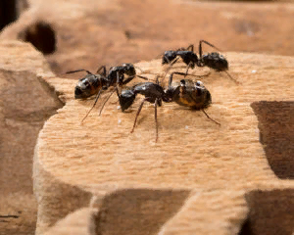
Для определения расстояния, если нет никаких приборов для его измерения, люди использовали собственное тело. Измерения производились в шагах, длине стопы, расстоянии между мизинцем и большим пальцем, в длине руки от пальцев до локтя. Муравьи пошли по тому же пути. Пройденные расстояния они измеряют в количестве шагов.
Это дает следующее. Во-первых, зная расстояние до муравейника, можно точно определить, когда возвращаться, чтобы прийти домой до захода солнца. Во-вторых, измерения производятся не только от себя до муравейника, но и от поворота до поворота, от одного ориентира до другого.
Таким образом, шагомер позволяет рассчитать свои силы и обозначить расположение визуальных ориентиров.
Если муравьи считают шаги и ориентируются по солнцу, то почему бы им не иметь собственный компас? Возможно, так оно и есть. По крайней мере, эксперименты на муравьях-листорезах показали, что они способны ориентироваться в пространстве при устранении запаховых меток и солнечного света.
Однако, эти насекомые были полностью дезориентированы при появлении помех в
магнитном поле.
ВЫВОД:
Таким образом, муравьи имеют целый комплекс средств ориентации в
пространстве. Такой комплекс является системой дублирующих функций, которые
позволяют насекомым возвращаться домой в самых трудных условиях.

Slide 8
